Slide 1
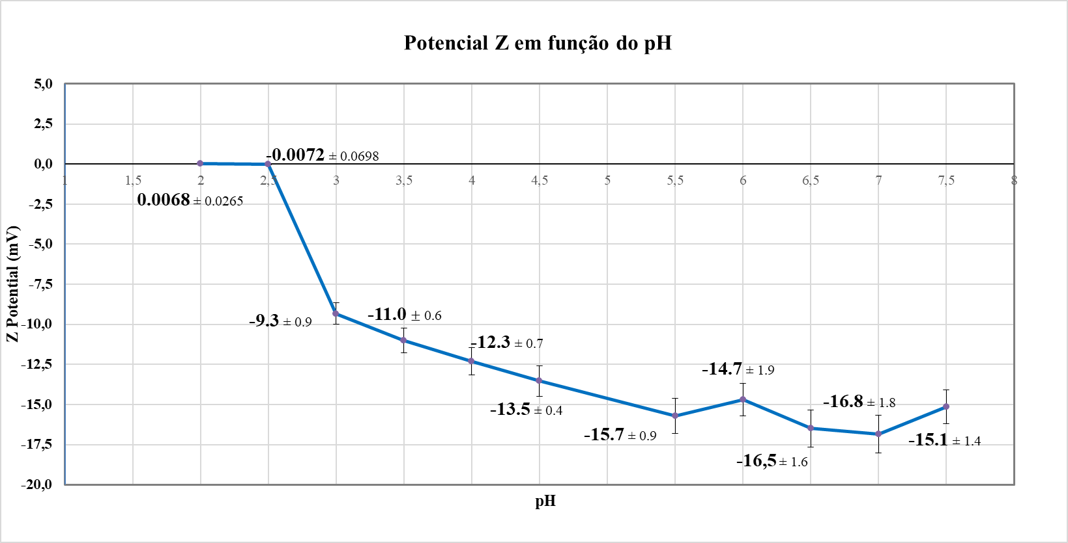
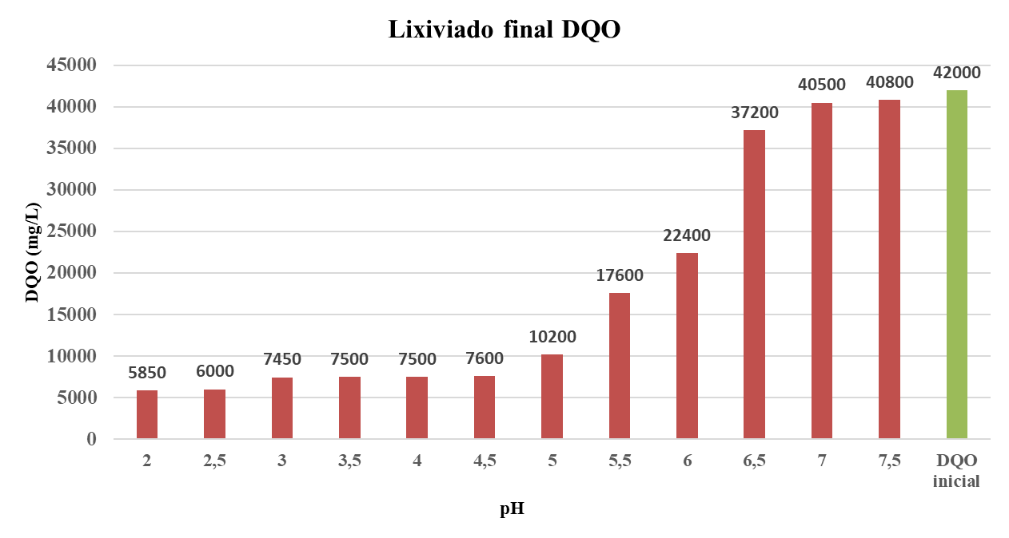
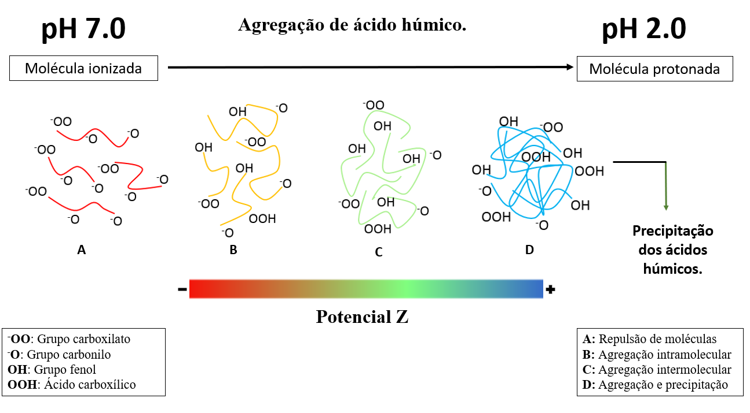
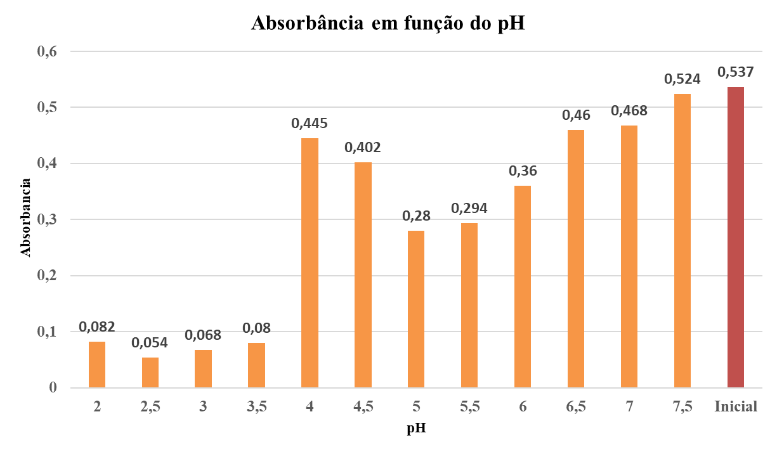
Presença de substâncias húmicas em lixiviados do Centro de Tratamento de Resíduos de Gomecello e o seu tratamento
Autor: Brayan Riascos
Universidade de Salamanca - Endereço: brayanriascos@usal.es
Introdução
Metodologia
Resultados
Metodologia
O lixiviado é um líquido gerado após a decomposição de resíduos sólidos em aterros e contém substâncias orgânicas como os ácidos húmicos (HA). As HAs dificultam o tratamento do lixiviado uma vez que uma grande parte da fracção orgânica não pode ser removida. Neste trabalho experimental, foi avaliado o processo de floculação sensível ao pH de uma amostra de lixiviado do Centro de Tratamento de Resíduos de Gomecello (CTR).
A hipótese é que parte da matéria orgânica precipitada pela redução do pH é composta por ácidos húmicos presentes no lixiviado. Ao baixar o pH, os ácidos carboxílicos nos ácidos húmicos são protonados, favorecendo a sua aglomeração e precipitação no lixiviado.
1. Procedimientos analíticos
Redução da DQO por floculação a pH baixo
Influência do potencial Z
DQO
Cor
Z potencial
Procedimentos do Standard Methods
Agregação de ácido húmico
DQO inicial do lixiviado a pH 7,7
DQO das amostras a pH controlado
2. Redução controlada do pH
Redução da cor na floculação a pH baixo
Objectivos
Objectivo geral.
Avaliar as alterações na concentração da procura química de oxigénio e a cor das amostras de lixiviado do Gomecello CTR, geradas por um processo de floculação sensível ao pH.
Objectivos específicos.
Executar o processo de redução controlada do pH do lixiviado.
Analisar os valores Z potenciais obtidos nas amostras de lixiviado em função do seu valor de pH.
Determinar os valores de pH em que a redução da COD e a cor são mais elevadas.
Conclusões
A floculação da fracção orgânica do lixiviado representada pelos ácidos húmicos é condicionada por variações no pH e no potencial Z. A valores baixos de pH (4,5 a 2) os ácidos carboxílicos e fenóis presentes nas moléculas de ácido húmico protonan-se e formam ligações de hidrogénio. Além disso, os valores de potencial Z próximos da neutralidade promovem a desestabilização das partículas através de uma alteração das cargas eléctricas, o que induz a precipitação de substâncias húmicas no lixiviado.
Esquema experimental de redução de pH: volumen 10 ml
O pH foi reduzido através da aplicação de gotas de ácido sulfúrico 9M utilizando um agitador magnético a 200 rpm. Como os níveis de pH acima foram ajustados, foram recolhidas 12 amostras para análise subsequente da cor, COD e Z-potencial.
Absorvância inicial do lixiviado a pH 7,7
Absorvância de amostras a pH controlado
A maior redução de COD do lixiviado foi observada a pH 2 com 86%. Por outro lado, a maior redução da cor do lixiviado foi obtida a pH 3,0 e pH 2,5 com uma eficiência de 87% e 90% respectivamente.

